Slide 1
Муниципальное бюджетное учреждение
«Молодёжный центр»

Slide 2
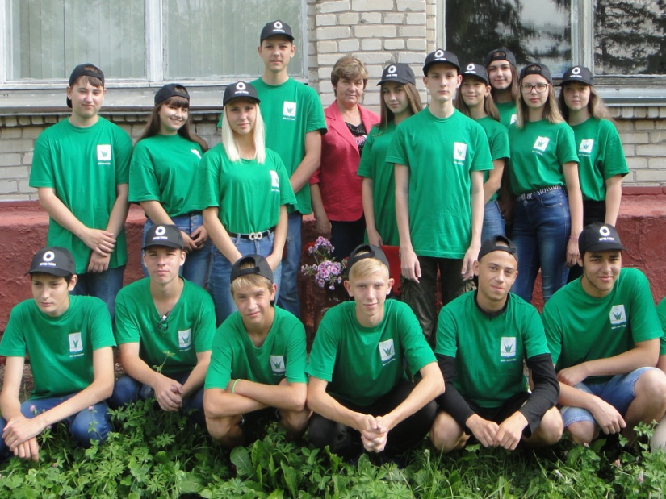
Приоритетные направления работы:
Трудовое воспитание подростков,
включающее в себя комплекс воспитательных, досуговых и профилактических мероприятий, предусматривающих привлечение подростков к трудовой деятельности.
Начальник отдела трудового воспитания
Гордеева Мария Александровна, 8 (39169) 4-20-68

Slide 3
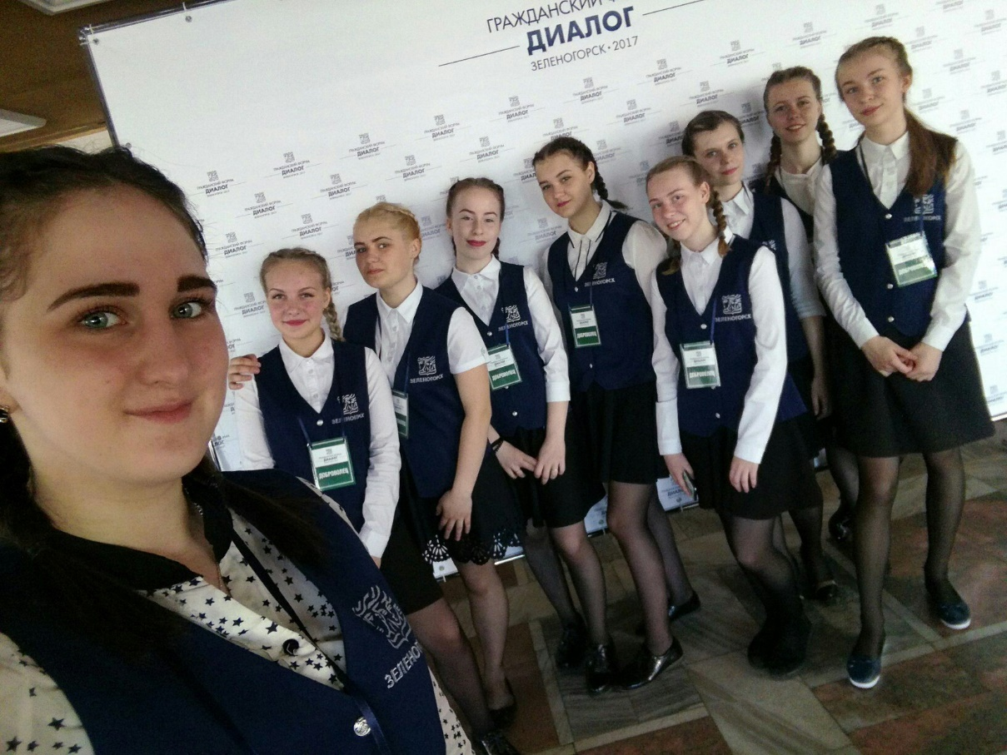
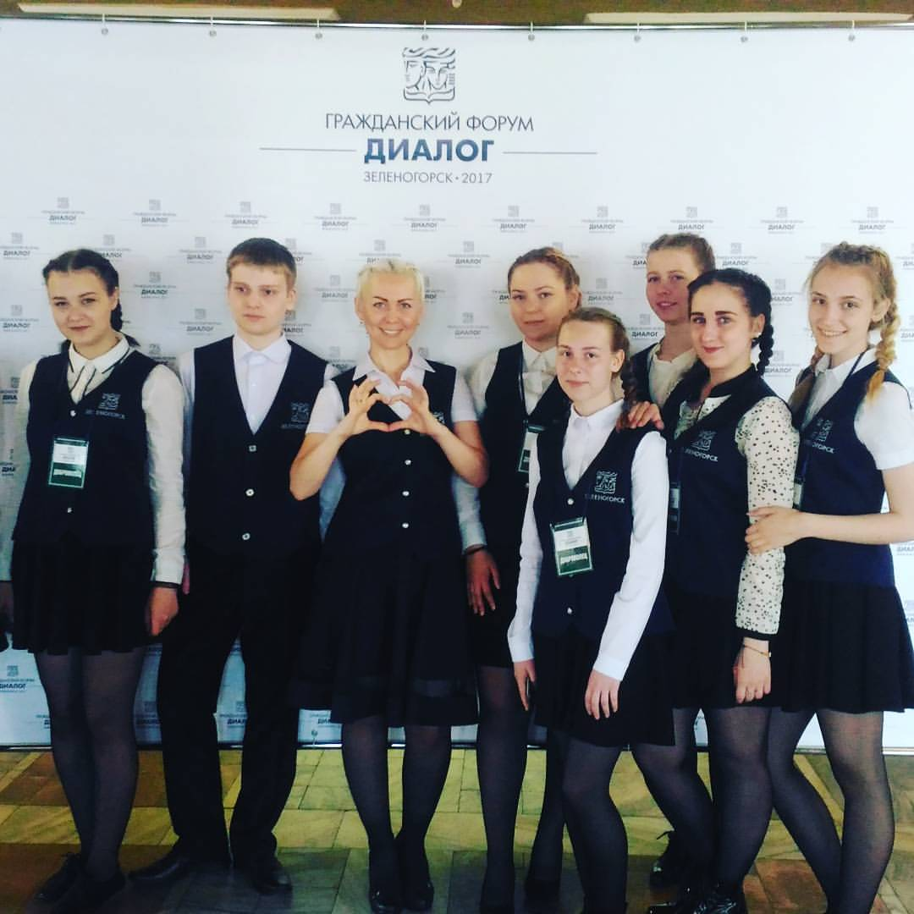
Куратор направления
Михайлова Анастасия, 8 (39169) 3-52-01

Slide 4
Куратор направления
Леонтьев Станислав,
8 (39169) 3-52-01

Slide 5
ВОЛОНТЁРСКОЕ СОПРОВОЖДЕНИЕ
ГОРОДСКИХ МЕРОПРИЯТИЙ
Лыжня России
Велопробег
День молодёжи
Рестопарк
Фестиваль ГТО
Открытие спортивных площадок
Куратор направления
Пестова Екатерина, 8 (39169) 3-52-01

Slide 6
Куратор направления
Гайдай Елена, 8(39169) 3-52-01
Куратор направления Елена Гайдай,
8 (39169) 3-52-01

Slide 7
Муниципальное бюджетное учреждение
«Молодёжный центр»
Директор Томилова Светлана Владимировна, 8(39169) 4-21-60

